Slide 1
Бюджет для граждан
По проекту Решения об утверждении бюджета Виллозского городского поселения на 2024 год и плановый период 2025-2026 годов

Slide 2
Местный бюджет муниципального образования Виллозское городское поселения на 2024 год и плановый период 2025 и 2026 годов разработан в соответствии с требованиями Бюджетного кодекса Российской Федерации.
Данный бюджет формировался в соответствии с основными задачами, обозначенными в Послания Президента Российской Федерации федеральному собранию Российской Федерации от 21 апреля 2021 года, указов Президента Российской Федерации от 7 мая 2012 года и сформированными на их основании Основными направлениями бюджетной и налоговой политики муниципального образования Виллозское городское поселение на 2024 год и плановый период 2025 и 2026 годов. Основное требование бюджетной политики – повышение качества управления финансами, формирование и исполнение бюджета на основе муниципальных программ.
Местный бюджет на 2024 год и плановый период 2025 и 2026 годов подготовлен в соответствии с Положением о бюджетном процессе в Виллозском городском поселении, утвержденном решением Совета депутатов Виллозского городского поселения от 07 ноября 2017 № 55.

Slide 3
Основные направления и задачи бюджетной и налоговой политики:
обеспечение долгосрочной сбалансированности бюджета как базового принципа ответственной бюджетной политики;
создание условий для восстановления роста экономики, занятости и доходов населения, развития малого и среднего предпринимательства;
создание условий для привлечения инвестиций в экономику в целях ее устойчивого развития и повышения конкурентоспособности;
запуск нового механизма поддержки инвестиционного цикла, направленного на улучшение делового климата;
обеспечение реализации мероприятий, направленных на улучшение качества жизни и благосостояния населения;
приоритизация и повышение эффективности бюджетных расходов;
внедрение адресной и эффективной социальной помощи с применением принципа оценки нуждаемости при установлении мер социальной поддержки;
- сохранение социальной направленности бюджета.

Slide 4
Основные параметры бюджета Виллозского городского поселения на 2024 год и плановый период 2025-2026 г. г.
Наименование показателя | Параметры бюджета, тыс. руб.
 | 2024 год | 2025 год | 2026 год
Доходы бюджета | 494 423,1 | 501 196,0 | 510 039,0
Расходы бюджета | 704 390,3 | 502 650,7 | 517 740,9
Дефицит (-), профицит (+) | -209 964,2 | - 1454,7 | -7 701,9

Slide 5
Структура доходов бюджета Виллозского городского поселения на 2024-2026 г.г.

Slide 6
Администрация Виллозского городского поселения Ломоносовского района является администратором следующих видов доходов: госпошлина, плата за соц. найм, административные платежи и сборы, прочие безвозмездные поступления.
Также в местный бюджет поступают доходы, администраторами которых является ИФНС России и Управление Федерального казначейства (налоговые доходы за исключением госпошлины).
В местном бюджете предусмотрено поступление следующих видов доходов:
1. Налоговые доходы:
- налог на доходы физических лиц по нормативу 10%;
- налог на имущество физических лиц по нормативу 100%;
- земельный налог по нормативу 100%;
- госпошлина по нормативу 100%;
- акцизы на нефтепродукты (0,01239 % от транспортного налога)
- единый сельскохозяйственный налог 30%
2. Неналоговые доходы:
- прочие поступления от использования имущества, находящегося в собственности поселения (арендная плата за муниципальное имущество, арендная плата за землю, плата за соцнайм) по нормативу 50%;
- доходы от продажи земельных участков, находящихся в собственности поселения по нормативу 100%;
- административные платежи и сборы по нормативу 100%;
- плата за негативное воздействие на окружающую среду 60%.
3. Безвозмездные поступления:
- прочие безвозмездные поступления 100%.

Slide 7
Структура расходов бюджета Виллозского городского поселения на 2024 год и плановый период 2025-2026 г. г.
Наименование показателя | Финансирование, тыс. руб.
 | 2024 год | 2025 год | 2026 год
Программные расходы | 632 908,9 | 432 717,0 | 447 804,0
Непрограммные расходы | 71 481,4 | 69 933,6 | 69 936,9
Условно утвержденные расходы | - | 12 259,8 | 24 654,3
ВСЕГО | 704 390,3 | 502 650,6 | 517 740,9

Slide 8

В бюджете Виллозского городского поселения предусмотрены расходы на реализацию муниципальных программ:
Муниципальная программа «Развитие части территорий муниципального образования Виллозское городское поселение Ломоносовского муниципального района Ленинградской области на 2024 год»
- 1 802,0 тыс. руб.

Slide 9

Муниципальная программа "Строительство, капитальный ремонт, ремонт и содержание автомобильных дорог общего пользования местного значения в населенных пунктах муниципального образования Виллозское городское поселение Ломоносовского муниципального района Ленинградской области"
Планируемый объем расходов:
-2024 год – 36 500,0 тыс. руб.
-2025 год – 31 450,0 тыс.руб.
-2026 год – 37 000,0 тыс.руб.

Slide 10

Муниципальная программа "Социальная поддержка и предоставление услуг отдельным категориям граждан в муниципальном образовании Виллозское городское поселение Ломоносовского муниципального района Ленинградской области "
Планируемый объем расходов:
-2024 год – 11 580,0 тыс.руб.
-2025 год – 12 030,0 тыс.руб.
-2026 год – 12 500,0 тыс.руб.

Slide 11

Муниципальная программа «Оформление права собственности и использование имущества муниципального образования Виллозское городское поселение Ломоносовского муниципального района Ленинградской области»
Планируемый объем расходов:
-2024 год – 950,0 тыс.руб.
-2025 год – 920,0 тыс.руб.
-2026 год – 860,0 тыс.руб.

Slide 12

Муниципальная программа "Энергосбережение и повышение энергетической эффективности на территории муниципального образования Виллозское городское поселение Ломоносовского муниципального района Ленинградской области"
Планируемый объем расходов:
-2024 год – 3 350,0 тыс.руб.
-2025 год – 3 200,0 тыс.руб.
-2026 год – 2 450,0 тыс.руб.
:

Slide 13

Муниципальная программа «Обеспечение устойчивого функционирования и развития объектов коммунальной инфраструктуры муниципального образования Виллозское городское поселение Ломоносовского муниципального района Ленинградской области»
Планируемый объем расходов:
-2024 год – 95 600,0 тыс.руб.
-2025 год – 34 800,0 тыс.руб.
-2026 год – 27 000,0 тыс.руб.
:

Slide 14
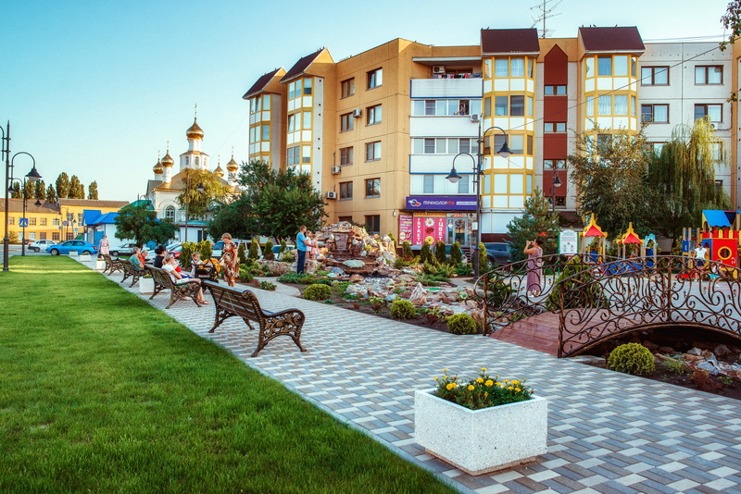
Муниципальная программа "Благоустройство и содержание территории муниципального образования Виллозское городское поселение Ломоносовского муниципального района Ленинградской области"
Планируемый объем расходов:
-2024 год – 146 242,8 тыс.руб., в т.ч. ОБ 1 289,9 тыс.руб.
-2025 год – 174 838,0 тыс.руб. в т.ч. ОБ 1 056,5 тыс.руб.
-2026 год – 98 594,8 тыс.руб.
:

Slide 15



Муниципальная программа "Сохранение и развитие культуры и информационного (библиотечного) обслуживания на территории Виллозского городского поселения Ломоносовского муниципального района Ленинградской области "
Планируемый объем расходов:
-2024 год – 65 147,2 тыс. руб., в том числе из ОБ 8 161,7 тыс. руб.
-2025 год – 48 619,2 тыс. руб., в том числе из ОБ 8 161,7 тыс. руб.
-2026 год – 126 394,8 тыс. руб., в том числе из ОБ 8 161,7 тыс. руб.

Slide 16

Муниципальная программа "Развитие молодежной политики и спорта в муниципальном образовании Виллозское городское поселение Ломоносовского муниципального района Ленинградской области»
Планируемый объем расходов
-2024 год – 225 741,9 тыс. руб.,
в том числе 630,0 тыс. руб.
из средств депутатского фонда
-2025 год – 103 730,0 тыс. руб.
-2026 год – 107 680,0 тыс. руб.

Slide 17

Муниципальная программа "Обеспечение безопасности на территории муниципального образования Виллозское городское поселение Ломоносовского муниципального района Ленинградской области ":
-2024 год – 11 720,0 тыс. руб.
-2025 год – 7 970,0 тыс. руб.
-2026 год – 7 970,0 тыс. руб.

Slide 18

Муниципальная программа "Регулирование градостроительной деятельности муниципального образования Виллозское городское поселение Ломоносовского муниципального района Ленинградской области":
-2024 год – 2 800,0 тыс. руб.
-2025 год – 1 900,0 тыс. руб.
-2026 год – 1 7000,0 тыс. руб.

Slide 19
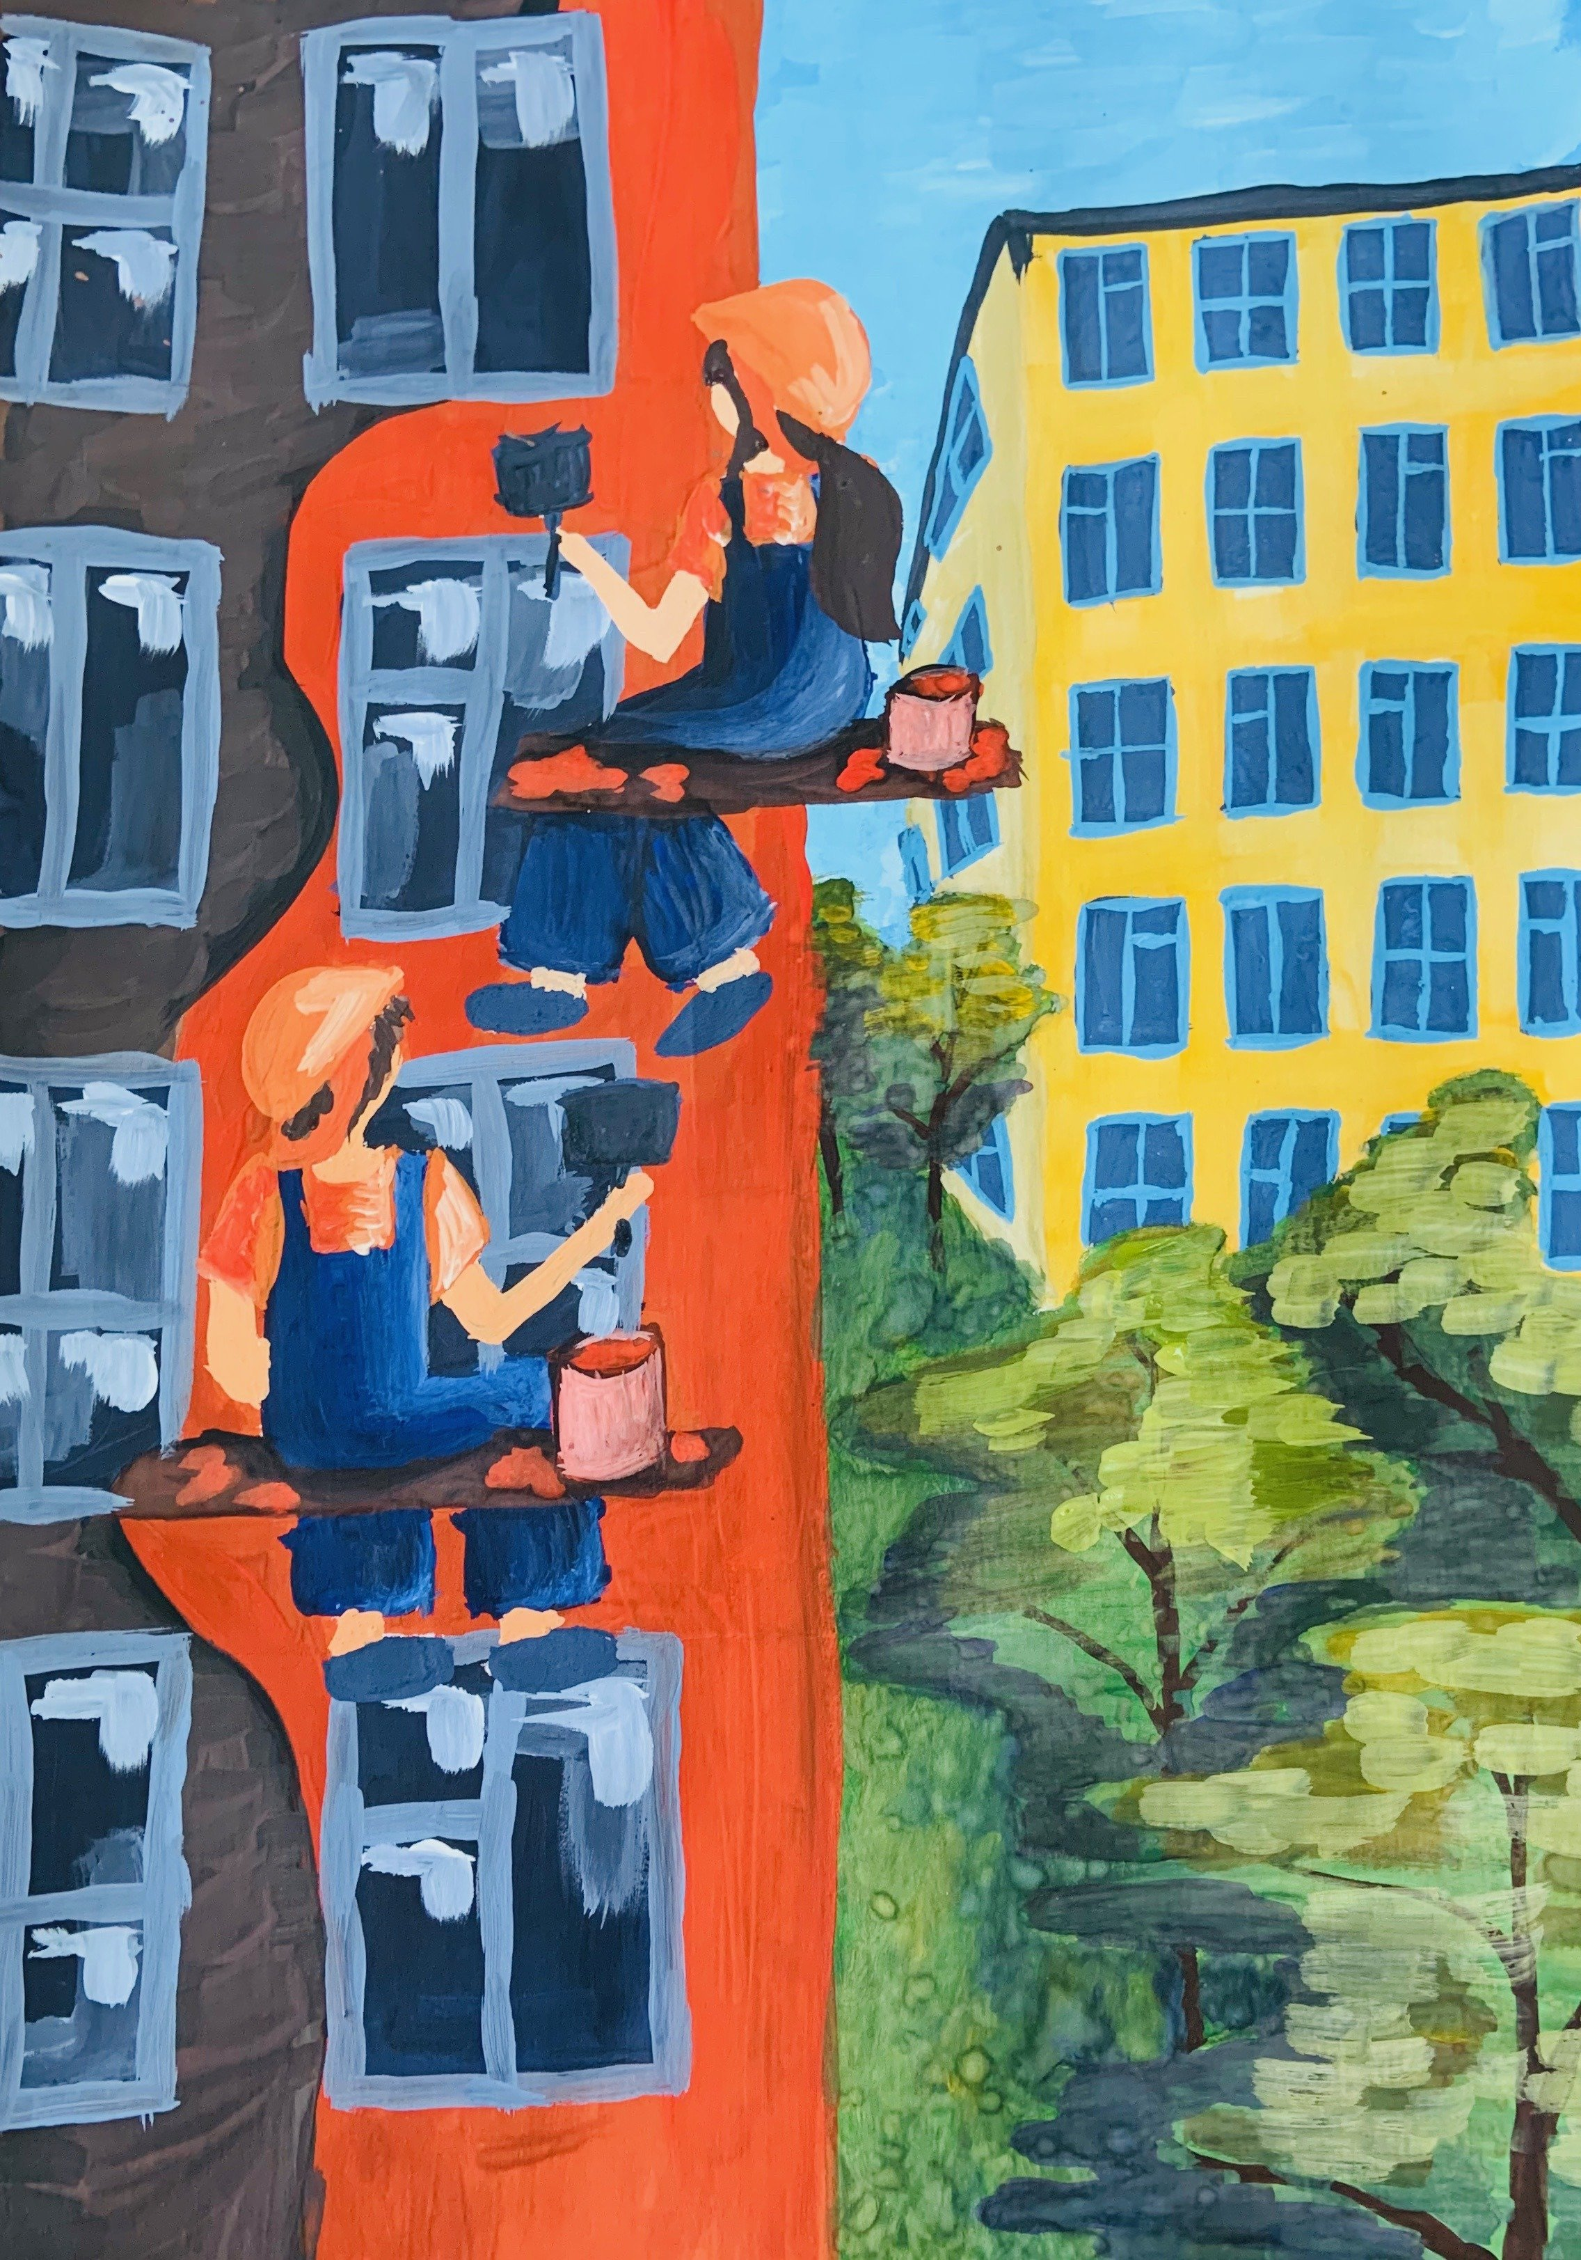


Муниципальная программа "Формирование комфортной городской среды Виллозского городского поселения на 2018-2025 годы" в рамках реализации приоритетного проекта "Формирование комфортной городской среды"
-на 2024 год предусмотрено финансирование в сумме
18 600,00 тыс. руб. на мероприятие «Благоустройство
общественной территории д. Малое Карлино между
д. 18 и д. 18 к. 1».
Муниципальная программа «Капитальный ремонт
общего имущества в многоквартирных домах,
расположенных на территории Виллозского
городского поселения»:
-на 2024 год предусмотрено
финансирование в размере
11 875,00 тыс. руб.

